Slide 1
ARQUITECTURA EMPRESARIAL
Pierina Gamboa Hernández

Slide 2
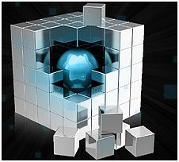
CONCEPTO
En términos de sus propias funciones. Toda organización tiene objetivos fundamentales que alcanzar. Ya sea se trate de una empresa privada que le rinde cuentas a sus inversionistas o una organización del sector público con una misión definida por ley, siempre hay objetivos. Estos son el resultado de un proceso de reflexión estratégica que marca la dirección a la cual la organización quiere llegar en el futuro.
“La lógica organizacional para procesos de negocio claves e infraestructura de TI que
refleja la estandarización e integración del modelo de negocio de una compañía”
Jeanne Ross, Peter Weill y David Robertson

Slide 3
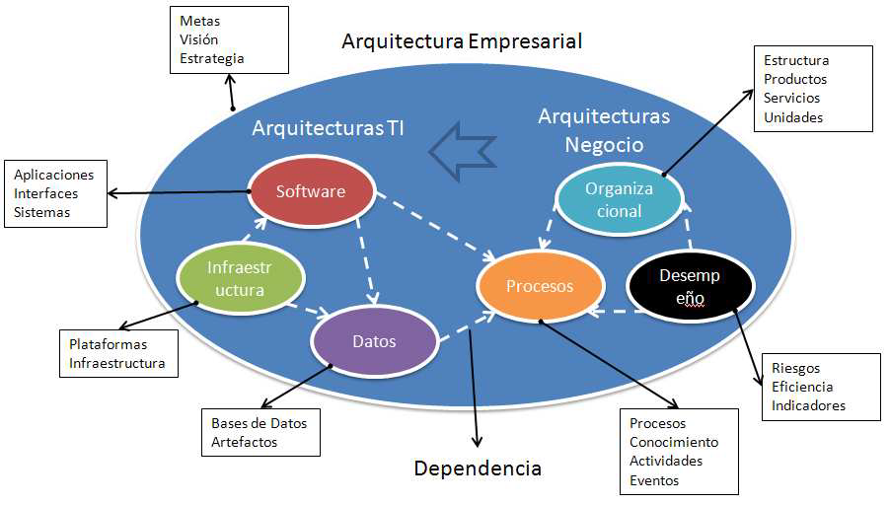
Perspectivas
Notes:
ALCANCES DE LAS DIFERENTES ARQUITECTURAS
una organización tiene varias arquitecturas que modelan las diferentes vistas de la
misma. La siguiente figura muestra la relación de las vistas arquitectónicas
que representan el todo de una organización.
Como se desprende de la figura anterior la arquitectura de TI no es una arquitectura empresarial
[Thorn 2008]. La “arquitectura de TI” es en realidad una composición de tres arquitecturas
definidas: aplicaciones de software, infraestructura (redes, servidores, etc.) y datos. Además,
existe una fuerte dependencia entre ellas. Por su parte la arquitectura de negocio está
compuesta por tres arquitecturas/modelos: organizacional, desempeño y procesos. Nótese que la
flecha indica que el ciclo de vida de la arquitectura inicia en el negocio y se complementa
posteriormente con la parte tecnológica.

Slide 4

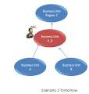

AE COMO APOYO AL CAMBIO ORGANIZACIONAL
Gerentes y estrategas: Facilidad para ver el mapa completo del cambio y dar un seguimiento a los motivadores estratégicos.
Unidades de negocio: comprender el impacto del cambio y su rol. Apoyo al y valorar el uso de nuevas soluciones. Apoyo planeación desarrollo productos y servicios
Analistas de procesos : diseño procesos alineados al negocio y con los elementos requeridos para su optimización y automatización

Slide 5
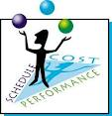


AE COMO APOYO AL CAMBIO ORGANIZACIONAL
Administradores proyectos y líderes técnicos: claridad y gestión del alcance, identificar interdependencias, apoyo en gobierno. Claridad en procesos de compra de activos
Arquitectos de soluciones / integradores: guía para decisiones de diseño y planificar integraciones e intercambio de información. Análisis impacto, evitar “islas”
Operaciones : Base para planificar ciclos de operación, toma decisiones de criticidad de servicios e información, mitigar riesgos, apoyo en gobierno ( de TI y corporativo), seguimiento de niveles de servicio y métricas

Slide 6
MARCO REFERENCIAL
“Frameworks empresariales”
Composición y términos de referencia.
Zachman, es un framework estructural (estático) que es más efectivamente usado como un modelo para el análisis y clasificación de los artefactos y el meta-análisis de las metodologías y los marcos de referencia.
TOGAF, es un proceso (dinámico) que también incluye guías para los modelos de proceso de referencia para usarlos.
Notes:
difieren en el enfoque,

Slide 7
ZACHMAN
Es un esquema para organizar y categorizar artefactos arquitectónicos (documentos de diseño, especificaciones y modelos) que toma en cuenta tanto a quién está dirigido el artefacto como a cuál asunto particular está siendo orientado. Esto lo hace perfecto para documentar una Arquitectura de Sistemas de Información.
Está basado en un marco de prácticas tradicionales de arquitectura e ingeniería que resultó en un enfoque en el cual los ejes verticales proveen múltiples perspectivas de la arquitectura general y en una clasificación en el eje horizontal de los varios artefactos en la arquitectura.
Notes:
difieren en el enfoque, El propósito del marco de Zachman es proveer la estructura básica que soporta la organización,
el acceso, la integración, la interpretación, el desarrollo, la administración y el cambio de un
conjunto de representaciones (artefactos) arquitectónicas de los sistemas de información de la
empresa. No tiene una metodología ni un modelo de referencia, por lo que su implementación
es difícil.

Slide 8
ZACHMAN ¿Para que sirve?
Sirve fundamentalmente para implementar una Arquitectura Empresarial en las compañías, siendo una asunción del mismo framework que toda compañía, grande o pequeña, necesita aplicar conceptos de arquitectura independientemente de sus características. Para llevar a cabo esta tarea de definición e implementación de Arquitectura Empresarial, Zachman considera diferentes perfiles, roles y habilidades que deben participar en el proceso, e incide especialmente en los problemas de comunicación y entendimiento existentes entre dichos perfiles

Slide 9
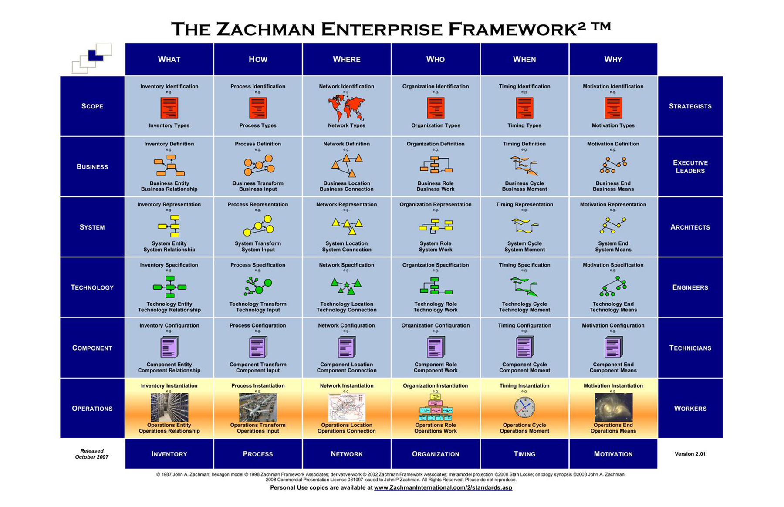
ZACHMAN
Notes:
John A. Zachman, creador del Framework, define al mismo como un proyecto, que nace de la intersección de dos clasificaciones que históricamente se han utilizado por miles de años. Siendo la primera de éstas clasificaciones las preguntas consideradas como primitivas dentro de la comunicación: ¿Qué?, ¿Cómo?, ¿Cuándo?, ¿Quién?, ¿Dónde? y ¿Por qué? Puesto a que las respuestas a estas interrogantes facilita la elaboración de una descripción completa y comprensible de ideas complejas. La segunda de estas clasificaciones es derivada de la transformación de una idea abstracta en una instanciación, mediante una serie de pasos marcados como: Identificación, Definición, Representación, Especificación, Configuración e Instalación.
El Framework de Zachman describe un modelo integral de la infraestructura de la información de la empresa desde seis perspectivas: planificador, propietario, diseñador, constructor, subcontratistas, y el sistema de trabajo. No hay ninguna orientación sobre la secuencia, proceso o aplicación del marco. La atención se centra en garantizar que todos los aspectos de una empresa están bien organizados y muestra relaciones claras que garanticen un sistema completo, independientemente del orden en el que están establecidos.

Slide 10
ZACHMAN Beneficios
SIMPLICIDAD:
simplifica el entendimiento del marco de trabajo, las expectativas y la evaluación de esfuerzo que tiene adaptarlo a un determinado contexto.
FLEXIBILIDAD:
Zachman deja abiertas las puertas a la interpretación y ejecución de los diferentes artefactos y actividades a desarrollar dentro de la construcción de Enterprise Architecture. Esto permite a cada empresa y contexto adaptar el framework a sus necesidades y capacidades
ESTANDARIZACION Y ADAPTABILIDAD:
Zachman es considerado un estándar de facto en Enterprise Architecture, y se haconvertido en una referencia en la industria. Muchos otros frameworks de arquitectura ofrecen compatibilidad o integración con Zachman, dado que éste se encuentra implantado de forma extensiva.
Notes:
#simplicidad: Elframework de Zachman es considerado como el framework Enterprise Architecturede más fácil adopción, por su simplicidad y facilidad de entendimiento.
#

Slide 11
TOGAF
Esquema de Arquitectura de Open Group, es un esquema (o marco de trabajo) de Arquitectura Empresarial que proporciona un enfoque para el diseño, planificación, implementación y gobierno de una arquitectura empresarial de información. Esta arquitectura es modelada por lo general con cuatro niveles o dimensiones: Negocios, Tecnología (TI), Datos y Aplicaciones. Cuenta con un conjunto de arquitecturas base que buscan facilitarle al equipo de arquitectos definir el estado actual y futuro de la arquitectura.

Slide 12
TOGAF
Esquema de Arquitectura de Open Group, es un esquema (o marco de trabajo) de Arquitectura Empresarial que proporciona un enfoque para el diseño, planificación, implementación y gobierno de una arquitectura empresarial de información. Esta arquitectura es modelada por lo general con cuatro niveles o dimensiones: Negocios, Tecnología (TI), Datos y Aplicaciones. Cuenta con un conjunto de arquitecturas base que buscan facilitarle al equipo de arquitectos definir el estado actual y futuro de la arquitectura.

Slide 13
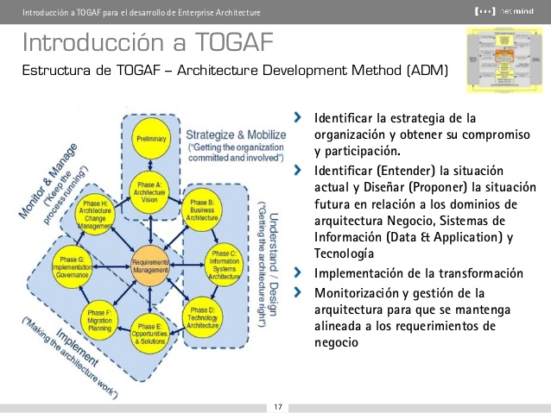
TOGAF

Slide 14
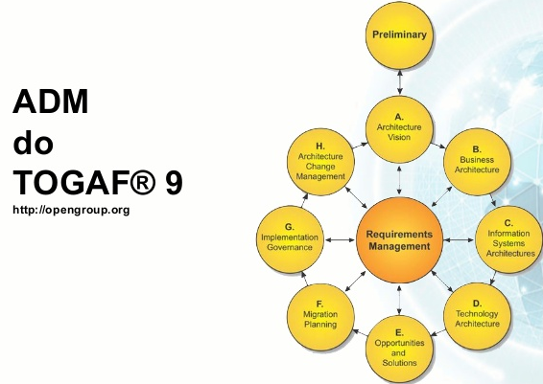
TOGAF FASES DEL ADM
Notes:
TOGAF se basa en cuatro fases o dimensiones

Slide 15
TOGAF FASES DEL ADM
Arquitectura de Negocios (o de Procesos de Negocio), la cual define la estrategia de negocios, la gobernabilidad, la estructura y los procesos clave de la organización.
Arquitectura de Aplicaciones, la cual provee un plano (blueprint, en inglés) para cada uno de los sistemas de aplicación que se requiere implantar, las interacciones entre estos sistemas y sus relaciones con los procesos de negocio centrales de la organización.
Arquitectura de Datos, la cual describe la estructura de los datos físicos y lógicos de la organización, y los recursos de gestión de estos datos.
Arquitectura Tecnológica, la cual describe la estructura de hardware, software y redes requerida para dar soporte a la implantación de las aplicaciones principales, de misión crítica, de la organización
Notes:
TOGAF se basa en cuatro fases o dimensiones

Slide 16
TOGAF FASES DEL ADM
Arquitectura de Negocios (o de Procesos de Negocio), la cual define la estrategia de negocios, la gobernabilidad, la estructura y los procesos clave de la organización.
Arquitectura de Aplicaciones, la cual provee un plano (blueprint, en inglés) para cada uno de los sistemas de aplicación que se requiere implantar, las interacciones entre estos sistemas y sus relaciones con los procesos de negocio centrales de la organización.
Arquitectura de Datos, la cual describe la estructura de los datos físicos y lógicos de la organización, y los recursos de gestión de estos datos.
Arquitectura Tecnológica, la cual describe la estructura de hardware, software y redes requerida para dar soporte a la implantación de las aplicaciones principales, de misión crítica, de la organización
Notes:
TOGAF se basa en cuatro fases o dimensiones

Slide 17
TOGAF BENEFICIOS
TOGAF, como otros frameworks de EA, tiene como principal objetivo establecer un enlace entre Negocio y TI en las empresas, aportando múltiples beneficios a ambas áreas.
REDUCCION DE COSTES
Reducción del coste de proyecto, pues al reducir costes y mejorar el entendimiento las soluciones aportadas requieren menor inversión para alcanzar los objetivos de negocio.
REDUCCION DE RIESGOS
TOGAF identificalos drivers XGLOSARIOX y objetivos de Negocio, así como de todos losinvolucrados en los diferentes dominios de arquitectura, facilitando la identificaciónde estos riesgos y enfatizando en su mitigación.
Notes:
TOGAF se basa en cuatro fases o dimensiones

Slide 18
TOGAF BENEFICIOS
IDENTIFICACION DE OPORTUNIDADES
La Enterprise Architecture puede y debe identificar oportunidades en cada uno de los proyectos, mediante los diferentes análisis y puntos de vista que TOGAF proporciona
FLEXIBILIDAD Y ADAPTACION
La transformación de las empresas es cada vez más frecuente y sobre todo más rápida. La agilidad demandada por el negocio supera a la capacidad de reacción del departamento de TI, por lo que es necesario flexibilizar los proyectos para adaptarse a estas transformaciones.
LENGUAJE COMUN
TOGAF provee un amplio repositorio de documentos y modelos que permiten adaptar la visión de la empresa a los diferentes involucrados: de esta forma se lanza un puente entre los mundos de Negocio y Tecnología
Notes:
TOGAF se basa en cuatro fases o dimensiones

Slide 19
TOGAF FASES DEL ADM
Arquitectura de Negocios (o de Procesos de Negocio), la cual define la estrategia de negocios, la gobernabilidad, la estructura y los procesos clave de la organización.
Arquitectura de Aplicaciones, la cual provee un plano (blueprint, en inglés) para cada uno de los sistemas de aplicación que se requiere implantar, las interacciones entre estos sistemas y sus relaciones con los procesos de negocio centrales de la organización.
Arquitectura de Datos, la cual describe la estructura de los datos físicos y lógicos de la organización, y los recursos de gestión de estos datos.
Arquitectura Tecnológica, la cual describe la estructura de hardware, software y redes requerida para dar soporte a la implantación de las aplicaciones principales, de misión crítica, de la organización
Notes:
TOGAF se basa en cuatro fases o dimensiones

Slide 20
CONCLUSIONES Y OBSERVACIONES
El Zachman Framework para el modelado de sistemas proporciona una técnica de uso común que pueden aplicarse a principios de modelado en las políticas de seguridad proceso de definición de requisitos del sistema. Mediante la aplicación de los tres niveles de la jerarquía Zachman, es posible desarrollar una política de seguridad simple que pueda ser comprendida por el sistema de consumo.
El Método de Desarrollo de Arquitectura TOGAF (ADM) es un estándar dela industria para el desarrollo de una empresa de arquitectura que se ocupa de las necesidades de negocios de la organización de que se trate. Hace un llamamiento para el desarrollo de una serie de modelos arquitectónicos para describir la arquitectura de manera eficaz

